Slide 1


Python: apresentando a sintaxe
Luciano Ramalho
ramalho@python.pro.br

Slide 2
Blocos por endentação
dois-pontos marca o início do bloco
indentação dentro
do bloco deve ser
constante*
for letra in 'Python':
cod = ord(letra)
print cod, letra
print 'FIM'
retorno ao nível anterior de
indentação marca o final do bloco
* por convenção, usa-se 4 espaços por nível
(mas basta ser consistente; evite usar tabs)

Slide 3
Em vez de Hello World...
# coding: utf-8
from time import sleep, strftime
while True: # rodar para sempre
hora = strftime('%H:%M:%S')
print hora
sleep(1) # aguardar 1 segundo

Slide 4
Primeiro programa
salvar com o nome de hora.py
executar:
transformar em executável (Linux ou Mac OS X)
  incluir esta linha no topo do arquivo:
  executar este comando no shell:
$ python hora.py
#!/usr/bin/env python
$ chmod +x hora.py

Slide 5
Comentários
O símbolo # indica que o texto partir daquele ponto e até o final da linha deve ser ignorado pelo interpretador python
  exceto quando # aparece em uma string
Para comentários de várias linhas, usa-se três aspas simples ou duplas (isso cria uma “doc string” e não é ignorada pelo python, mas é usada para documentar)
""" Minha terra tem palmeiras,
Onde canta o Sabiá;
As aves, que aqui gorjeiam,
Não gorjeiam como lá. """

Slide 6
Comentários especiais
Para tornar o script executável em sistemas UNIX:
  #! precisam ser os primeiros dois bytes do arquivo (#! é pronunciado sheh-bang)
Para indicar uso de uma codificação
não-ASCII no código-fonte:
  tem que ser a primeira linha do arquivo,
  mas pode ser a segunda após #!
#!/usr/bin/env python
#coding: utf-8

Slide 7
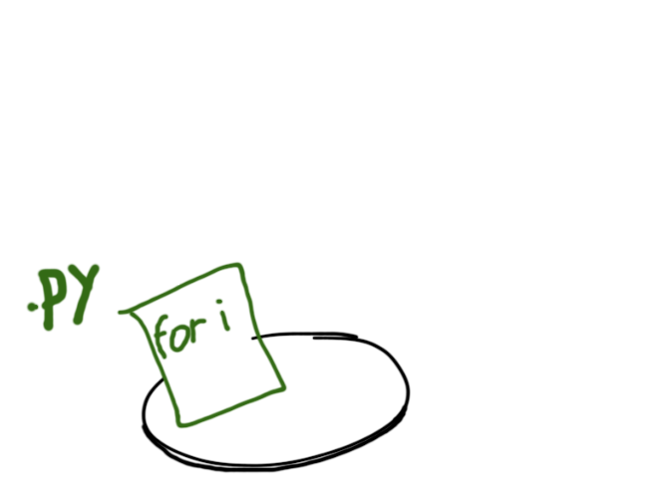
Como Python executa um script

Slide 8
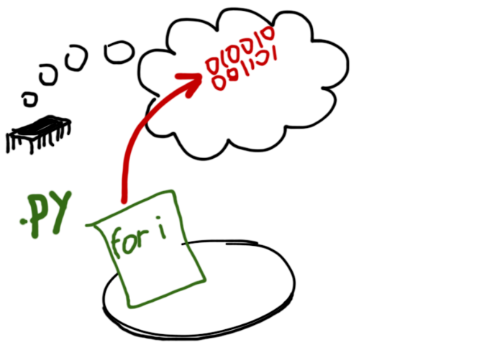
Como Python executa um script

Slide 9
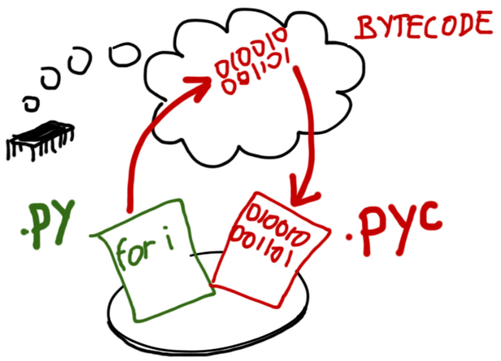
Como Python executa um script

Slide 10
Blocos
Todos os comandos que aceitam blocos:
Se o bloco tem apenas um comando, pode-se escrever tudo em uma linha:
if/elif/else
for/else
while/else
def
try/except
/finally/else
class
with
if n < 0: print 'Valor inválido'

Slide 11
Blocos no console interativo
>>> for letra in 'Python':
... cod = ord(letra)
... print cod, letra
...
80 P
121 y
116 t
104 h
111 o
110 n
>>>
* por convenção, usa-se 4 espaços por nível
(mas no console, muita gente usa 2 espaços)

Slide 12
O que acontece no console interativo
>>> 6**2 + len('bom'*2)

Slide 13
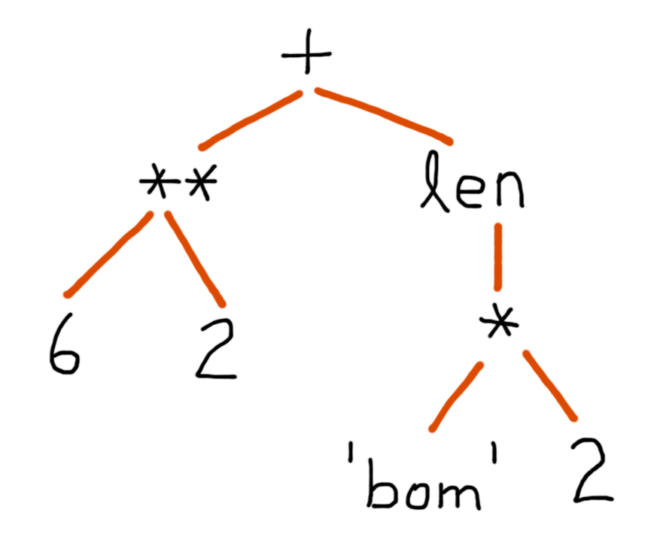

O que acontece no console interativo
>>> 6**2 + len('bom'*2)

Slide 14
O que acontece no console interativo
>>> 6**2 + len('bom'*2)

Slide 15

O que acontece no console interativo
>>> 6**2 + len('bom'*2)

Slide 16

O que acontece no console interativo
>>> 6**2 + len('bom'*2)

Slide 17

O que acontece no console interativo
>>> 6**2 + len('bom'*2)

Slide 18
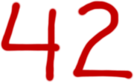
O que acontece no console interativo
>>> 6**2 + len('bom'*2)

Slide 19

O que acontece no console interativo
>>> 6**2 + len('bom'*2)
42

Slide 20

O que acontece no console interativo
>>> 6**2 + len('bom'*2)
42
>>>

Slide 21
O que acontece no console interativo
>>> 6**2 + len('bom'*2)
42

Slide 22
Variáveis
Variáveis contém referências a objetos
  variáveis não “contém” os objetos em si
  são apenas referências aos objetos
Variáveis não têm tipo
  os objetos aos quais elas se referem têm tipo
Uma variável não pode ser utilizada em uma expressão sem ter sido inicializada
  não existe “criação automática” de variáveis

Slide 23
Palavras reservadas
as
and
assert
break
class
continue
def
del
elif
else
except
exec
finally
for
from
global
if
import
in
is
lambda
not
or
pass
print
raise
return
try
while
yield

Slide 24
Atribuição
Forma simples
  reais = euros * taxa
Outras formas
  atribuição com operação
    a+=10 # a=a+10
  atribuição múltipla
    x=y=z=0
  atribuição desempacotando itens de sequências
    a,b,c=lista
    i,j=j,i # swap

Slide 25
Atribuição
Exemplo
# Início da série de Fibonacci
a = b = 1
while b < 100:
print a
a, b = b, a + b

Slide 26
Execução condicional
Forma simples
  if cond: comando
Forma em bloco
  if cond:
  comando1
  comando2
Alternativas
  if cond1: comando1
  elif cond2: comando 2
  else: comando 3

Slide 27
Repetições: comando for
Para percorrer sequências previamente conhecidas
  for item in lista:
  print item
Se for necessário um índice numérico:
  for idx, item in enumerate(lista):
  print idx, item
Para percorrer uma PA de 0 a 99:
  for i in range(100):
  print i

Slide 28
Repetições: comando while
Para repetir enquanto uma condição é verdadeira
""" Série de Fibonacci
até 1.000.000
"""
a = b = 1
while a < 10**6:
print a
a, b = b, a + b

Slide 29
Controle de repetições
Para iniciar imediatamente a próxima volta do loop, use o comando continue
""" Ignorar linhas em branco
"""
soma = 0
for linha in file('vendas.txt'):
if not linha.strip():
continue
codigo, qtd, valor = linha.split()
soma += qtd * valor
print soma

Slide 30
Controle de repetições (2)
Para encerrar imediatamente o loop, use o comando break
total=0
while True:
p = raw_input('+')
if not p.strip(): break
total += float(p)
print '---------'
print total

Slide 31
Cláusula else
Comandos que aceitam else:
  if: else executa se a condição é falsa
  for: else executa se o laço termina normalmente (sem break)
  while: else executa se o laço termina porque a condição se tornou falsa (sem break)
  try: else executa se a exceção não ocorre

Slide 32
Definição de funções
Comando def inicia a definição
Comando return marca o fim da execução da função e define o resultado a ser devolvido
def inverter(texto):
if len(texto)<=1:
return texto
lista = list(texto)
lista.reverse()
return ''.join(lista)

Slide 33
Argumentos de funções
Valores default indicam args. opcionais
  argumentos obrigatórios devem vir antes de argumentos opcionais
def exibir(texto, estilo=None, cor='preto'):
Palavras-chave podem ser usadas para fornecer argumentos fora de ordem
Como a função acima pode ser invocada:
exibir('abacaxi')
exibir('abacaxi','negrito','amarelo')
exibir('abacaxi',cor='azul')

Slide 34
Argumentos arbitrários
Use *args para aceitar uma lista de argumentos posicionais
Use **args para aceitar um dicionário de argumentos identificados por palavras-chave
Exemplo:
def tag(nome, *linhas, **atributos):

Slide 35
Argumentos arbitrários (2)
print tag('br')
print tag('img',src='foto.jpg',width=3,height=4)
print tag('a','Wikipédia',
href='http://wikipedia.org')
print tag('p','Eu não devia te dizer',
'mas essa lua','mas esse conhaque',
'botam a gente comovido como o diabo.',
id='poesia')
<br />
<img src="foto.jpg" height="4" width="3" />
<a href="http://wikipedia.org">Wikipédia</a>
<p id="poesia">
Eu não devia te dizer
mas essa lua
mas esse conhaque
botam a gente comovido como o diabo.
</p>

Slide 36
Argumentos arbitrários (3)
def tag(nome, *linhas, **atributos):
saida = ['<' + nome]
for par in atributos.items():
saida.append(' %s="%s"' % par)
if linhas:
saida.append('>')
if len(linhas) == 1:
saida.append(linhas[0])
else:
saida.append('\n')
for linha in linhas:
saida.append('\t%s\n' % linha)
saida.append('</%s>' % nome)
else:
saida.append(' />')
return ''.join(saida)

